Slide 1
Redes de comunicação
Aula 09 - Família tCP/IP
Prof. Msc. Diovani Milhorim

Slide 2
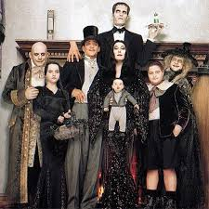
Família TCP/IP
Os protocolos Tcp (transporte control protocol) e Ip (internet protocol) são os mais conhecidos de uma família de protocolos que se comumente é chamadada de familia tcp/ip.

Slide 3
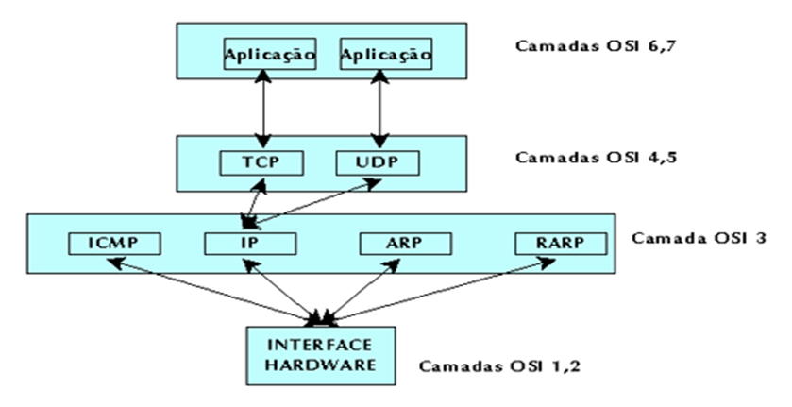
Família TCP/IP

Slide 4
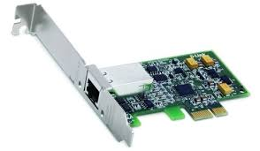
Família TCP/IP
Protocolos de camada física.
Responsáveis pelo acesso a ao meio físico de acordo com a tecnologia de rede adotada.
Ethernet
Token ring
Wifi
Token bus.
Outros...

Slide 5
Família TCP/IP
Protocolos da camada de Internet (rede)

Slide 6
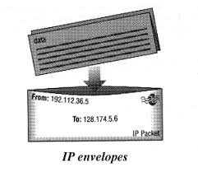
Família TCP/IP
Protocolos de camada de rede ou internet
Responsáveis pelo endereçamento lógico e por descoberta de endereços e rotas.
IP – internet protocol
ARP – Address resolution protocol
RARP – Reverse address resolution protocol
ICMP – Inter control message protocol
Outros.

Slide 7
Família TCP/IP
Protocolos de camada de rede ou internet
ICMP: Internet Control Message Protocol, é um protocolo integrante do Protocolo IP, definido pelo RFC 792, e utilizado para fornecer relatórios de erros à fonte original.
Qualquer computador que utilize IP precisa aceitar as mensagens ICMP e alterar o seu comportamento de acordo com o erro relatado. Os gateways devem estar programados para enviar mensagens ICMP quando receberem datagramas que provoquem algum erro ou quando requisitados.

Slide 8
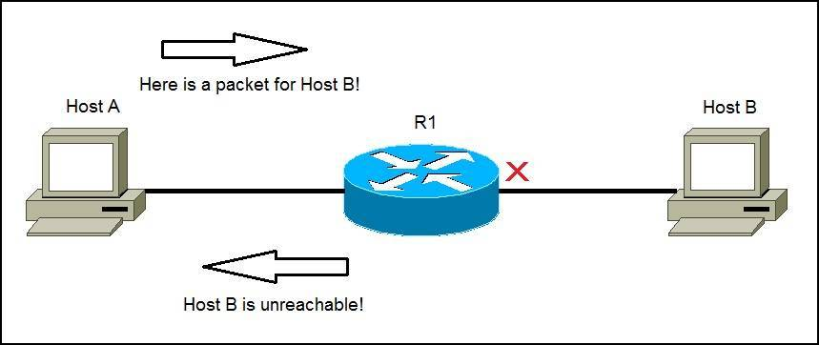
Família TCP/IP
Protocolos de camada de rede ou internet
ICMP:

Slide 9
Família TCP/IP
Protocolos de camada de rede ou internet
ICMP: As mensagens ICMP geralmente são enviadas automaticamente em uma das seguintes situações:
Um pacote IP não consegue chegar ao seu destino (i.e. Tempo de vida do pacote expirado)
O Gateway não consegue retransmitir os pacotes na frequência adequada (i.e. Gateway congestionado)
O Roteador ou Encaminhador indica uma rota melhor para a máquina a enviar pacotes.
Ferramentas comumente usadas em Windows baseadas nesse protocolo são: Ping e Tracert.

Slide 10
Família TCP/IP
Protocolos de camada de rede ou internet
ARP - Address Resolution Protocol é um protocolo usado para encontrar um endereço Ethernet (MAC) a partir do endereço IP.
O emissor difunde em broadcast um pacote ARP contendo o endereço IP de outro host e espera uma resposta com um endereço MAC respectivo. O ARP permite que o endereço IP seja independente do endereço Ethernet.

Slide 11
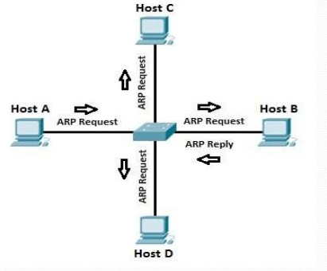
Família TCP/IP
Protocolos de camada de rede ou internet
ARP -

Slide 12
Família TCP/IP
Protocolos de camada de rede ou internet
RARP - Reverse Address Resolution Protocol ] ou Protocolo de Resolução Reversa de Endereços associa um endereço MAC conhecido a um endereço IP.

Slide 13
Família TCP/IP
Protocolos de camada de rede ou internet
IP - Internet protocol é responsável pelo endereçamento de datagramas na rede. Deve conter especificações do emissor e do destinatário da informação.
Toda informação que venha dos níveis superiores da rede com destino a outro host deverá obrigatoriamente ser encapsulada em um datagrama IP.

Slide 14
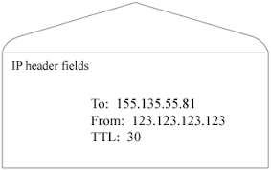
Família TCP/IP
Protocolos de camada de rede ou internet
IP -

Slide 15
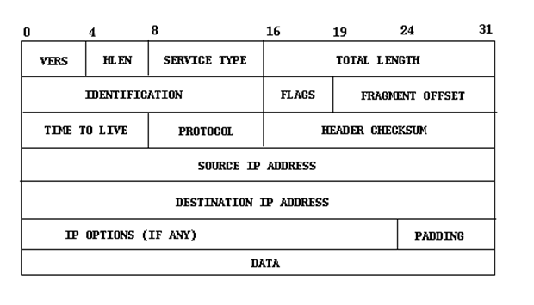
Família TCP/IP
Protocolos de camada de rede ou internet
IP - Formato do datagrama

Slide 16
Família TCP/IP
Protocolos de camada de rede ou internet
IP - campos do datagrama
VERS: versão do protocolo IP que foi usada para criar o datagrama (4bits)
HLEN: comprimento do cabeçalho, medido em palavras de 32 bits (4 bits)
TOTAL-LENGTH: este campo guarda o comprimento do datagrama medido em bytes, incluindo cabeçalho e dados.
SERVICE-TYPE: este campo especifica como o datagrama poderia ser manejado e dividido em cinco subcomandos
IDENTIFICATION, FLAGS e FRAGMENTS: estes três campos controlam a fragmentação e a união dos datagramas.

Slide 17
Família TCP/IP
Protocolos de camada de rede ou internet
IP - campos do datagrama
TTL(Time To Live): especifica o tempo em segundos que o datagrama está permitido a permanecer no sistema Internet.
PROTOCOL: especifica qual protocolo de alto nível foi usado para criar a mensagem que está sendo transportada na área de dados do datagrama.
HEADER-CHECKSUM: assegura integridade dos valores do cabeçalho.
SOURCE AND DESTINATION IP ADDRESS: especifica o endereço IP de 32 bits do remetente e receptor.
OPTIONS: é um campo opcional.

Slide 18
Família TCP/IP
Protocolos da camada de Transporte

Slide 19
Família TCP/IP
Protocolos de camada de Transporte
Responsáveis pelo gerenciamento da comunicação entre dois pontos remotos. Definindo portas e coordenando volume de transmissão. Existem apenas dois protocolos nesta camada do modelo TCP/IP
TCP - Transmmission Control Protocol
UDP - User Datagram Protocol

Slide 20
Família TCP/IP
Protocolos de camada de Transporte
TCP - Transmmission Control Protocol
Protocolo orientado à conexão.
Estabelece conexão lógica entre os dois sistemas envolvidos na comunicação
Responsável pelo controle de retransmissões, fluxo e congestionamento.
Define portas para identificar os aplicativos envolvidos na transmissão.

Slide 21
Família TCP/IP
Protocolos de camada de Transporte
TCP - Transmmission Control Protocol
TCP foi construído sobre a abstração de CONEXÃO, na qual os objetos a serem identificados são conexões de circuitos virtuais e não portas individuais. As conexões são identificadas por um par de "endpoints".
Um endpoint é um par de inteiros (host,port), onde host é o endereço IP para um computador e Port é uma porta TCP nesse computador.
Exemplo: 128.10.2.3.25 especifica a porta TCP número 25 na máquina como o endereço IP 128.10.2.3.

Slide 22
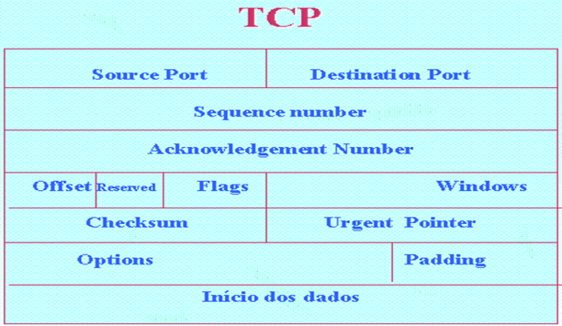
Família TCP/IP
Protocolos de camada de Transporte
TCP - Campos do segmento TCP

Slide 23
Família TCP/IP
Protocolos de camada de Transporte
TCP - Campos do segmento TCP
Porta Fonte e Destino: estes campos no cabeçalho TCP contêm os números de portas TCP que identificam os programas de aplicação dos extremos de uma conexão.
Número de sequência (32 bits): identifica a posição no fluxo de bytes do segmento enviado pelo transmissor.
Número de Reconhecimento(32 bits): Os reconhecimentos sempre especificam o número do próximo byte que o receptor espera receber.
Offset: contém um inteiro que especifica o início da porção de dados do segmento.
RES: reservado para uso futuro.

Slide 24
Família TCP/IP
Protocolos de camada de Transporte
TCP - Campos do segmento TCP
FLAGS - Definem o estado da conexão lógica
Bits de esquerda a Direita:
URG - Campo de ponteiro Urgente é válido
ACK - Campo de Reconhecimento é válido
PSH - Este segmento solicita um PUSH
RST - Reset da conexão
SYN - Sincroniza números de seqüências
FIN - O transmissor chega ao fim do fluxo de bytes.

Slide 25
Família TCP/IP
Protocolos de camada de Transporte
TCP - Campos do segmento TCP
WINDOW: através deste campo o software TCP indica quantos dados ele tem capacidade de receber em seu buffer.
CHECKSUM: é usado para verificar a integridade tanto do cabeçalho como dos dados do segmento TCP.
URGENT POINTER: TCP através deste campo permite que o transmissor especifique que alguns dados são urgentes, isto significa que os dados serão expedidos tão rápido quanto seja possível.
OPTIONS: o software TCP usa este campo para se comunicar com o software do outro extremo da conexão.
CHECKSUM: é usado para verificar a integridade tanto do cabeçalho como dos dados do segmento TCP.

Slide 26
Família TCP/IP
Protocolos de camada de Transporte
UDP - User Datagram Protocol
UDP provê um serviço sem conexão não confiável, usando IP para transportar mensagens entre duas máquinas.
Este protocolo, igualmente o TCP, provê um mecanismo que o transmissor usa para distinguir entre múltiplos receptores numa mesma máquina.

Slide 27
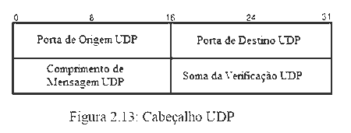
Família TCP/IP
Protocolos de camada de Transporte
UDP - Campos do segmento UDP

Slide 28
Família TCP/IP
Protocolos de camada de Transporte
UDP - Campos do segmento UDP
Source and Destination Ports: estes campos contêm os números de portas fonte e destino do protocolo UDP. A porta fonte é opcional, quando é usada ela especifica a porta a qual uma resposta poderia ser enviada, se não é usada contém zeros.
Length: contém um contador de bytes no datagrama UDP. O valor mínimo é oito, sendo este só o comprimento do cabeçalho.
Checksum: Este campo é opcional. Um valor de zero indica que o checksum não é computado.

Slide 29
Família TCP/IP
Protocolos da camada de Aplicação

Slide 30
Família TCP/IP
Protocolos de camada de Aplicação
São os protocolos utilizados para estabelecer comunicação entre os softwares do usuário (ou sistema) e a camada de transporte do modelo TCP/IP.
Definem o formato do pacote a ser construído pela aplicação para que consiga enviar e receber dados e se comunicarem com os servidores que operam os serviços de redes a serem utilizados.
HTTP
FTP
DNS
POP/SMTP/IMAP
outros...

Slide 31
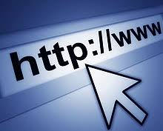
Família TCP/IP
Protocolos de camada de Aplicação
HTTP: hyper text tranport protocol.
HTTP - HyperText Transfer Protocol (Protocolo de Transferência de Hipertexto)é utilizado para transferência de páginas dinâmicas na rede mundial de computadores, a World Wide Web. Também transfere dados de hiper-mídia (imagens, sons e textos).
Utiliza geralmente a porta 80, podendo esta ser alterada de acordo com a implementação e configuração do servidor de páginas http.
Se Utiliza do protocolo TCP de camada de tranporte

Slide 32
Família TCP/IP
Protocolos de camada de Aplicação
FTP: File Transfer Protocol
O FTP (File Transfer Protocol - Protocolo de transferência de arquivos) oferece um meio de transferência e compartilhamento de arquivos remotos.
Modos de operação:
Ativo : controle usa porta 20 e dados usa porta 21
Passivo : controle usa porta 20 e dados usa porta alta aleatória.
Utiliza protocolo TCP na camada de transporte.

Slide 33
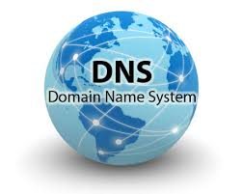
Família TCP/IP
Protocolos de camada de Aplicação
DNS: Domain Name Service
O protocolo Domain Name Service (DNS) é responsável pela tradução de endereços IPS númericos (IPV4 e IPV6) em nomes de domínio.
ex: portal.facthus.edu.br → 189.112.118.250
Utiliza porta 53/TCP e UDP

Slide 34
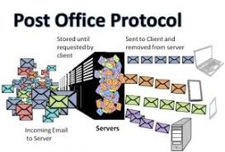
Família TCP/IP
Protocolos de camada de Aplicação
POP : Post Office Protocol
Protocolo de recebimento de e-mail que realiza download de mensagens do servidor e acondiciona estas mensagens na máquina local.
Utiliza porta 110 e 995 (segura)
Faz uso do protocolo TCP como protocolo de transporte.

Slide 35
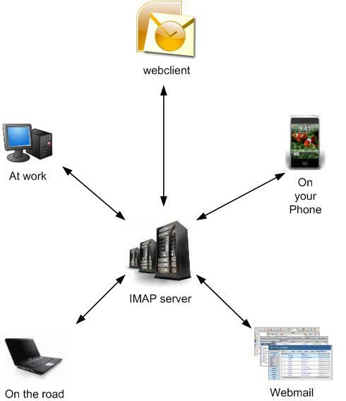
Família TCP/IP
Protocolos de camada de Aplicação
IMAP : Internet Message Access Protocol
Protocolo de recebimento de e-mail que mapeia as pastas do usuário no servidor e disponibiliza para acesso local.
Utiliza porta 143 e 993 (segura)
Faz uso do protocolo TCP como protocolo de transporte.

Slide 36
Família TCP/IP
Protocolos de camada de Aplicação
SMTP : Simple Mail Transfer Protocol
Protocolo de envio de e-mail utilizado pelo agente do serviço para localizar e encaminhar a mensagem ao sistema e usuário destinatários.
Utiliza porta 587 e 465 (segura)
Faz uso do protocolo TCP como protocolo de transporte.

Slide 37
DESAFIO !!!!
Ao escanear uma rede em busca de vulnerabilidades que pudesse explorar, um hacker recebeu respostas das portas 80, 25 e 110. Nestas condições, ele pôde deduzir que:
Não há serviços vulneráveis na rede.
Há um servidor FTP anônimo na rede.
Há um Hub segmentando a rede.
Há um filtro de pacotes configurado para bloquear qualquer tipo de processo exploratório desta rede.
Estão disponíveis na rede um servidor WEB, um SMTP e um POP3.

Slide 38
DESAFIO !!!!
Em um modelo TCP/IP de quatro camadas, os protocolos ICMP, UDP, SMTP e DNS, se situam, correta e respectivamente, nas camadas
internet, transporte, aplicação e aplicação
aplicação, transporte, aplicação e internet
internet, transporte, aplicação e internet
transporte, transporte, acesso ao meio e aplicação
internet, transporte, aplicação e aplicação.

Slide 39
DESAFIO !!!!
O serviço de Voz sobre IP (VoIP) requer qualidade de serviço suficiente para que os usuários possam realizar a comunicação de forma semelhante ao serviço de telefonia tradicional. Para prover essa qualidade de serviço, o VoIP utiliza, para a transferência do fluxo de áudio, o protocolo da camada de Aplicação do modelo TCP/IP denominado
RTP
DCCP
TCP
IP
UDP

